Slide 1
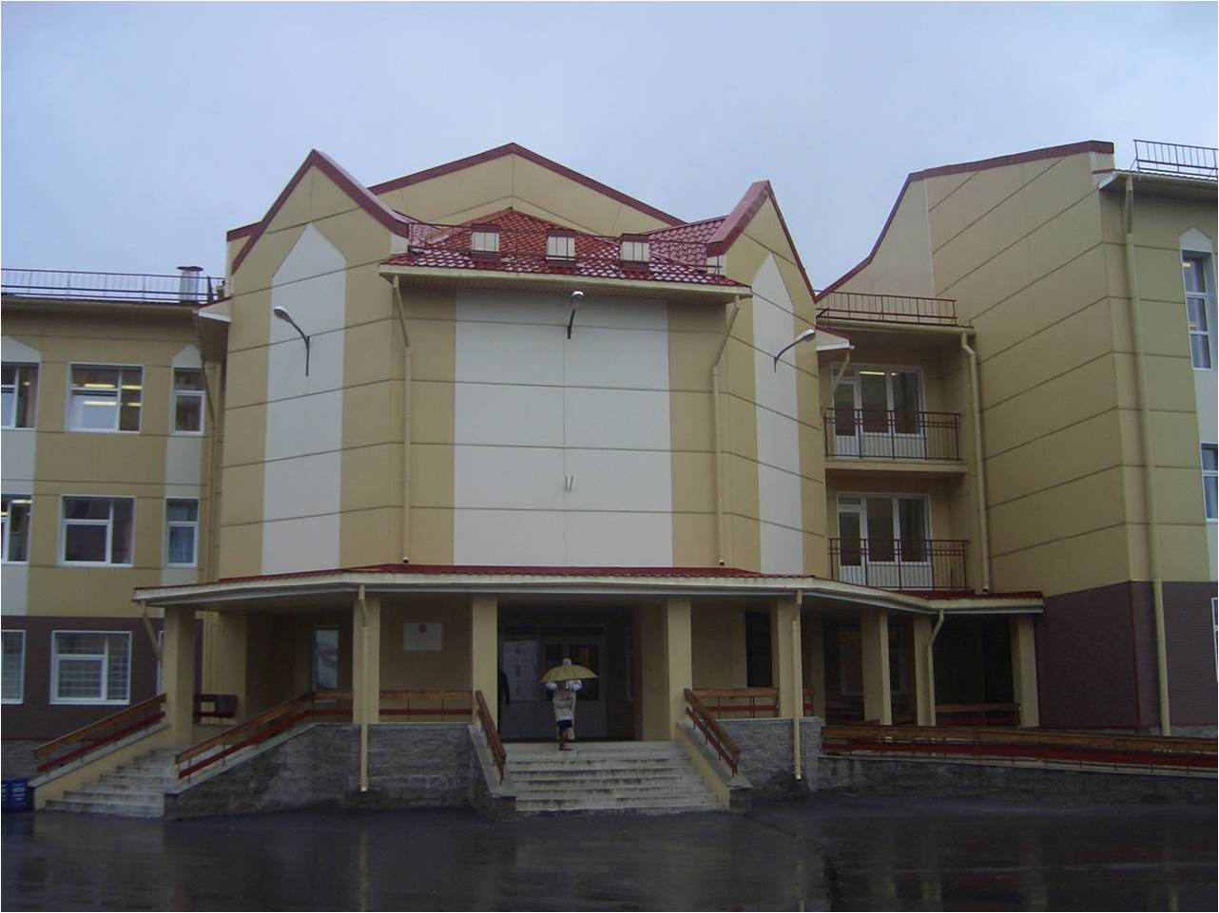
«Особенности использования технологии проектного обучения в начальной школе»
Гаврилова Елена Юрьевна, учитель начальных классов ГБОУ школы № 246 Санкт_Петербурга

Slide 2
Обучение школьников специальным знаниям, а также развитие у них общих умений и навыков, необходимых в исследовательском поиске, - одна из основных практических задач современного образования. Задачи:
Раскрыть сущность и историю технологии проектного обучения.
Дать классификацию учебных проектов, используемых в начальной школе.
Определить специфику организации проектной деятельности учащихся начальных классов.

Slide 3
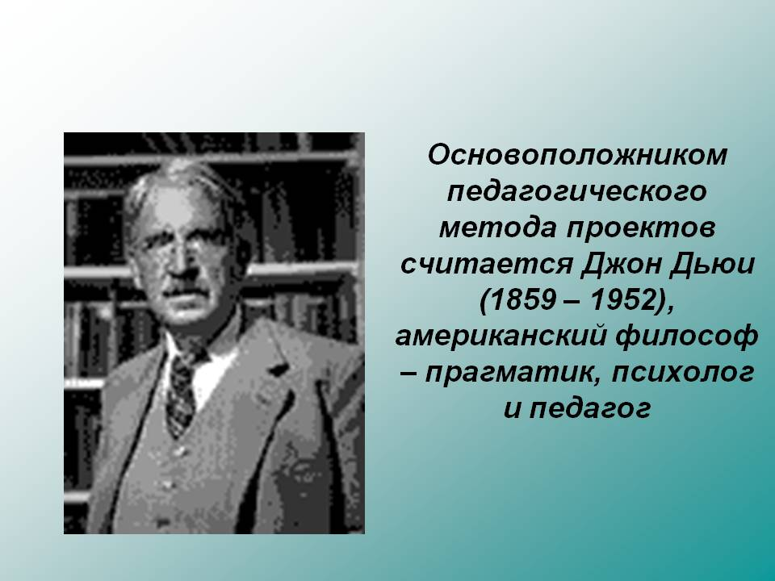
«Все, что я познаю, я знаю, для чего это мне надо и где и как я могу эти знания применить» Джон Дьюи
Дьюи разработал теорию научного метода как инструмента успешной человеческой деятельности, достижения целей. Открытие, сделанное Дьюи при разработке теории научного метода и учении о проблематичной ситуации, состоит в том, что достоверное знание и правильное использование научного метода приводят к превращению проблематичной ситуации в решённую — ситуация приобретает иное качество — «следовательно, познание приводит к качественному изменению объекта познания — познание изменяет само существование предмета познания».

Slide 4
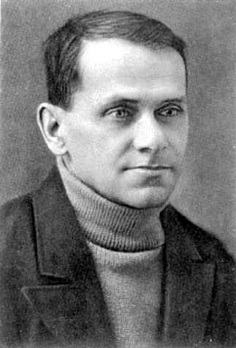
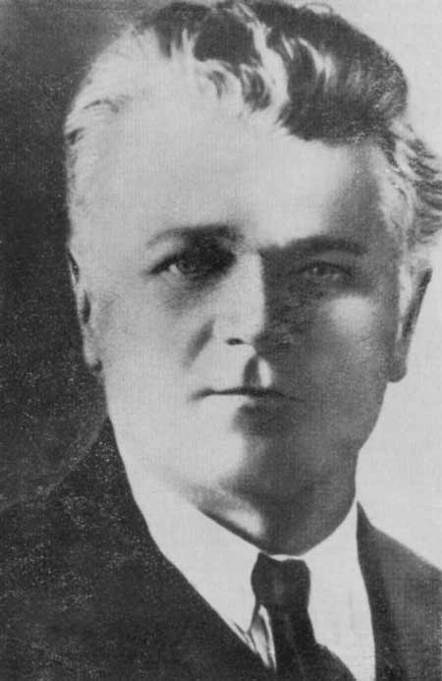
В России метод проектов получил широкое распространение в Трудовой школе 20-х г.г.
П.П. Блонский
С.Т. Шацкий

Slide 5
Типы проектов
Среди учебных проектов можно выделить следующие типы:
Исследовательские – по структуре приближены к подлинному научному исследованию; доказательство актуальности темы, определение проблемы, предмета и объекта исследования, обозначение задачи, методов, источников информации, выдвижение гипотез, обобщение результатов, выводы, оформление результатов, обозначение новых проблем.
Творческие – не имеют детально проработанной структуры, подчиняются жанру конечного результата (газета, фильм, праздник), но результаты оформляются в продуманной завершённой форме (сценарий фильма или праздника, макет газеты).
Информационные – сбор информации и ознакомление с ней заинтересованных лиц, анализ и обобщение фактов; схожи с исследовательскими проектами и являются их составной частью, требуют презентации и её разработки.
Социально значимые – с самого начала чётко обозначается результат деятельности, ориентированный на интересы какой-либо группы людей; требуют распределения ролей участников, плана действий, внешней экспертизы.
Особое место среди социально значимых учебных проектов занимают телекоммуникационные проекты. Они стали возможны с появлением в начале 80-х гг. телекоммуникационных сетей, позволивших учителям и учащимся из разных стран общаться друг с другом.

Slide 6
Этапы проектов
В целом в проектной деятельности младших школьников выделятся следующие этапы, соответствующие структуре учебной деятельности:
мотивационный (учитель: заявляет общий замысел, создает положительный мотивационный настрой; ученики: обсуждают, предлагают собственные идеи);
планирующий – подготовительный (определяются тема и цели проекта, формулируются задачи, вырабатывается план действий, устанавливаются критерии оценки результата и процесса, согласовываются способы совместной деятельности сначала с максимальной помощью учителя, позднее с нарастанием ученической самостоятельности);
информационно-операционный (ученики: собирают материал, работают с литературой и другими источниками, непосредственно выполняют проект; учитель: наблюдает, координирует, поддерживает, сам является информационным источником);
рефлексивно-оценочный (ученики: представляют проекты, участвуют в коллективном обсуждении и содержательной оценке результатов и процесса работы, осуществляют устную или письменную самооценку, учитель выступает участником коллективной оценочной деятельности).

